Slide 1

Gemeinsame Sitzung der Schulelternbeiratsvorsitzenden der Wiesbadener Schulen und des Stadtelternbeirates
4.11.2020

Slide 2

Agenda
1
Digitalisierung der Wiesbadener Schulen – Rahmenbedingungen, Vorgehensweise, Status
gemeinsamer Vortrag des staatlichen Schulamtes und des Wiesbadener Medienzentrums
2
Tätigkeitsbericht des Stadtelternbeirates
3
Elternmitbestimmung
– Gremien, Bedeutung, Informationsmöglichkeiten, Zusammenarbeit
4
CORONA:
Aktuelle schulische Situation – Hygieneplan, Maskenpflicht, digitaler Unterricht

Slide 3
Agenda
1
Digitalisierung der Wiesbadener Schulen – Rahmenbedingungen, Vorgehensweise, Status
gemeinsamer Vortrag des staatlichen Schulamtes und des Wiesbadener Medienzentrums
2
Tätigkeitsbericht des Stadtelternbeirates
3
Elternmitbestimmung
– Gremien, Bedeutung, Informationsmöglichkeiten, Zusammenarbeit
4
CORONA:
Aktuelle schulische Situation – Hygieneplan, Maskenpflicht, digitaler Unterricht

Slide 4
Agenda
1
Digitalisierung der Wiesbadener Schulen – Rahmenbedingungen, Vorgehensweise, Status
gemeinsamer Vortrag des staatlichen Schulamtes und des Wiesbadener Medienzentrums
2
Tätigkeitsbericht des Stadtelternbeirates
3
Elternmitbestimmung
– Gremien, Bedeutung, Informationsmöglichkeiten, Zusammenarbeit
4
CORONA:
Aktuelle schulische Situation – Hygieneplan, Maskenpflicht, digitaler Unterricht

Slide 5

Tätigkeitsbericht des Stadtelternbeirates
StEB Wiesbaden – Wer oder was ist das?
Ziel:
Der Stadtelternbeirat ist die gewählte Interessenvertretung der Eltern von ca. 40.000 minderjährigen Schülerinnen und Schülern in Wiesbaden. Ziel ist die enge Zusammenarbeit mit den Eltern und den Elternbeiräten der Schulen zum Wohle der SchülerInnen und Schüler.
Struktur:
Wahl am 2.2.2019 für 2 Jahre -> Neuwahl: 6.2.2021
15 Mitglieder der verschiedenen Schulformen, Vorstand bestehend aus 5 Mitgliedern, SchulformsprecherInnen
Zusammenarbeit:
Zusammenarbeit mit den SEBs der Schulen
Teilnahme / Organisation von Informationsveranstaltungen für Eltern, z.B. ‚Eltern fragen nach…‘, elan-Veranstaltungen
Vernetzung / Austausch mit anderen Elternorganisationen (andere StEBs / KEBs, LEB, Bundeselternrat, elternbund hessen)
Austausch/Zusammenarbeit mit den zuständigen Schulämtern, dem Medienzentrum, dem Gesamtpersonalrat der LehrerInnen, dem StadtschülerInnenrat, der GEW, politischen VertreterInnen etc.

Slide 6
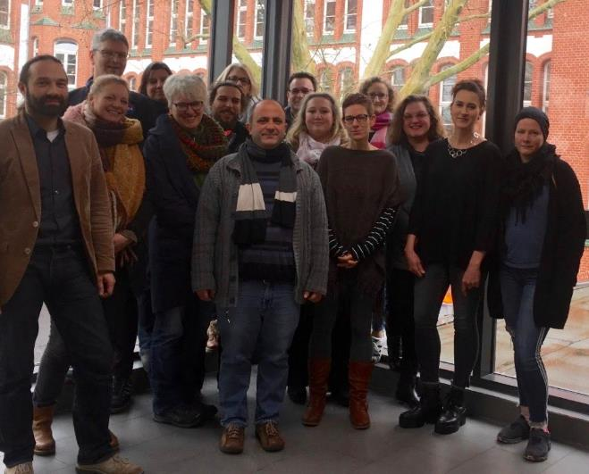
Tätigkeitsbericht des Stadtelternbeirates
StEB Wiesbaden – Wer oder was ist das?
Sie erreichen uns wie gewohnt unter
folgender email-Adresse:
info@steb-wiesbaden.de
Vorsitzende: Sabine Fuchs-Hinze
1. Stellvertreterin: Isabel Buchberger
2. Stellvertreter: Mohamad Hassoun
Kassenwartin: Katja Hillemann
Schriftführer: Guido Bethmann
http://www.steb-wiesbaden.de/

Slide 7
Tätigkeitsbericht des Stadtelternbeirates
StEB Wiesbaden – Themenfelder
Corona: Hygiene, Digitalisierung der Schulen/ digitale Ausstattung der LuL und SuS,
Erfahrungen Distanzlernen (Online-Umfrage ‚Homeschooling‘, Online-Umfrage ‚Schulstart‘)
Umsetzung Digitalpakt / Austausch Medienzentrum & Schulamt / Digitalisierungsstrategien für Schulen, Digitale Schule, Lehrerfortbildung
Schulentwicklungsplanung der Stadt Wiesbaden, Zukunft und Planung Wiesbadener Schulen / Bündnis IGS
Haushaltsverhandlungen 2020/21
Bündnis Schulsanierung, Umsetzung geplanter Bau- und Sanierungsmaßnahmen
Übergang weiterführende Schulen, Verteilungsverfahren
Inklusive Bildung, Umsetzung der UN-Konvention, „Bildung integriert Wiesbaden“ / Gesprächsrunde Hochbegabung
Ausbau Schulsozialarbeit / Sozialarbeiter an Grund- und weiterführenden Schulen
ganztägig arbeitende Schulen, Ganztagsangebote und Mittagsbetreuung in Wiesbaden / Schulverpflegung
Elternmitbestimmung / elan - Eltern schulen aktive Eltern / Vorbereitung von Wahlen StEB , LEB-Delegierte
Schülerbeförderung / Projekt ‘Sicherer Schulweg’ / Entwicklung eines Mobilitätsleitbildes für Wiesbaden
Unterrichtsausfall (Definition , Onlineumfrage)
zahlreiche Einzelthemen, insbesondere auch rechtliche Fragen, die an den StEB von Eltern herangetragen wurden

Slide 8
Tätigkeitsbericht des Stadtelternbeirates
StEB Wiesbaden – Übergang weiterführende Schulen, Verteilungsverfahren
StEB-Teilnahme an allen Verteilkonferenzen für die Weiterführenden Schulen (‚Beobachter‘ und ‚Kommentator‘)
Elektronisches Verfahren, allerdings basierend auf den ‚alten‘ Regeln (Geschwisterkind, Lerngruppe)
Beratung der Eltern bei nachweislicher Nicht-Berücksichtigung der Kriterien
Bemühen um Änderungen des Verteilverfahrens
NEU für den Übergang ins Schuljahr 2021/ 2022
Hela NICHT mehr im vorgezogenen Anwahlverfahren !
Kein vorgezogenes Anwahlverfahren für die IGSen !
(‚Mischen‘ bei der Anwahl: Wahl der Schulabschlusses nicht einer Schulform)
Einschränkungen bei Tagen der offenen Tür, Elternabende für 4.KlässlerInnen-Eltern
Übergang an weiterf. Schulen:

Slide 9
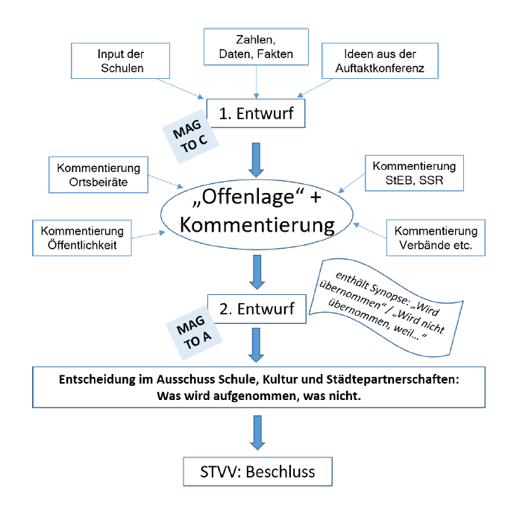
Tätigkeitsbericht des Stadtelternbeirates
StEB Wiesbaden – Schulentwicklungsplan (=SEP)
Nach § 145 Hessisches Schulgesetz (HSchG) sind die Schulträger zur Aufstellung eines SEP verpflichtet.
Das Verfahren für die Erstellung des SEP für Wiesbaden wurde mit Beschluss der Stadtverordnetenversammlung am 26.3.2020 geändert und lässt nun mehr Bürgerbeteiligung zu. Das neue Verfahren findet erstmals bei der Erstellung des SEP für die Jahre 2022ff Anwendung.
Anforderungen an einen SEP:
Basierend auf der Entwicklung der Schülerzahlen in Wiesbaden und zukünftiger schulischer ‚Bedarfe‘ soll eine Planung für die Schulen in Wiesbaden erstellt werden. Dabei fließen ein: anzubietende Schulformen/ Schulabschlüsse, Schulstandorte, Personalausstattung der Schulen, ‚Zweckmäßigkeit‘ der Schulorganisation
Politische Diskussion
mit sehr begrenzter Einflussahme des StEB
(https://dein.wiesbaden.de/wiesbaden/de/flexPrjList/51485/project/382 )
25.8.2020
Spätherbst 2020
September 2021

Slide 10
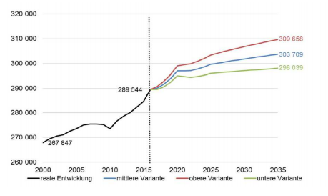
Tätigkeitsbericht des Stadtelternbeirates
StEB Wiesbaden – Schulentwicklungsplan (=SEP)
Herausforderungen:
wachsende Stadt / räumliche Verteilung (Großsiedlungen (Ostfeld),
Neubaugebiete (Bierstadt Nord, Kastel))
Rechtsanspruch auf Ganztagsbetreuung für GrundschülerInnen
ab 2025 -> Mehrbedarf in Wiesbaden von ca. 2900 Plätzen
bestmögliche (inklusive) Beschulung für Kinder mit Förderbedarf
Digitalisierung und Medienbildung
Bildungsgerechtigkeit (Iglu Studie):
Seit diesem Schuljahr verfügt Wiesbaden über drei verbundene
Haupt- und Realschulen (E. Kästner, A. Dürer, G. Hauptmann)
Der StEB hat sich für die Einrichtung einer weiteren IGS und
einer Oberstufe für die W. Leuschner Schule positioniert

Slide 11
Agenda
1
Digitalisierung der Wiesbadener Schulen – Rahmenbedingungen, Vorgehensweise, Status
gemeinsamer Vortrag des staatlichen Schulamtes und des Wiesbadener Medienzentrums
2
Tätigkeitsbericht des Stadtelternbeirates
3
Elternmitbestimmung
– Gremien, Bedeutung, Informationsmöglichkeiten, Zusammenarbeit
4
CORONA:
Aktuelle schulische Situation – Hygieneplan, Maskenpflicht, digitaler Unterricht

Slide 12
Elternrechte / Elternpflichten - Elternmitbestimmung in der Schule
„Die Erziehungsberechtigten haben das Recht, die Gestaltung des Unterrichtswesens mitzubestimmen“ Verfassung des Landes Hessen, Art. 56 Abs. 6
§ 100 Abs. 2 Hessisches Schulgesetz:
Eltern und Schule haben einen gesetzlich verankerten gemeinsamen Erziehungsauftrag.
In den Schulen sind Eltern wichtige Partner. In Gremien, Sitzungen und Konferenzen gestalten sie das Schulwesen aller Kinder mit.
Je besser Eltern über ihre Rechte informiert sind, umso besser können sie in den Gremien und mit Kooperationspartnern agieren.
Beteiligungsrechte muss man wahrnehmen, Eltern als Vorbild für Schüler
➔ Schule gemeinsam gestalten

Slide 13
Schulische Gremien
LeherInnen einer Schule
Schulkonferenz
Vorsitz: Schulleiter
Mitglieder: Eltern und SchülerInnen (50%)
LehrerInnen (50%)
SchulleiterIn
Gesamtkonferenz der LehrerInnen
Fachkonferenzen
Teilnahme mit beratender Funktion
wählbar ab Jg 8
Schulelternbeirat (SEB)
pro Klasse/Jahrgangs EB eine Stimme
Vertreter ausländischer Eltern nur beratend
Teilnahme des SchulleiterIn, weitere Personen nach Bedarf als Gäste
bei besonderen Gründen: interne Sitzung ohne Schulleitung
Wahlen: Einladung schriftlich, fristgerecht, Abstimmung geheim
andere Sitzungen und Abstimmungen: keine Vorgaben
SEB-Vorstand
Schul-sprecher
Schülervertretung (SV)
Mitglied
Beratendes Mitglied
Mitglied
Vertretung ausländ. Eltern
Unter- und Mittelstufe: 1 pro 25 SuS
Oberstufe: 1 pro 20 SuS
Berufsschule: 1 pro 50 SuS
KlassensprecherInnen / JahrgangssprecherInnen-EB
Klassen-Elternbeirat / Jahrgangselternbeirat
(1 pro angefangene 20 SuS)
Eltern einer Klasse
Eltern ausländischer Kinder
SchülerInnen

Slide 14
Schulkonferenz
§§ 128ff Hessisches Schulgesetz, Konferenzordnung §§ 1-16
Aufgaben :
Die Schulkonferenz ist das Organ gemeinsamer Beratung und Beschlussfassung, in dem Lehrerinnen und Lehrer, Eltern sowie Schülerinnen und Schüler (Schulgemeinde) zusammenwirken. Sie berät alle wichtigen Angelegenheiten der Schule und vermittelt bei Meinungsverschiedenheiten.
Hier arbeiten Schulleitung, Lehrerinnen und Lehrer, Eltern sowie Schülerinnen und Schüler zusammen und entscheiden gemeinsam, wie die Schule ihren Bildungs- und Erziehungsauftrag in eigener Verantwortung umsetzt.
➔ Die Schulkonferenz ist das höchste Gremium an Hessens Schulen.
Sie bietet die Chance, Schule gemeinsam zu gestalten.

Slide 15
Schulkonferenz
§§ 128ff Hessisches Schulgesetz, Konferenzordnung §§ 1-16
Zusammensetzung je nach Schulform und Alter der SchülerInnen:
50% LehrerInnen, 50% SchülerInnen und Eltern plus der/die SchulleiterIn
11 – 25 Mitglieder, über die Anzahl der Mitglieder entscheidet die Gesamtkonferenz
SchulleiterIn als Vorsitzende/r
50% Lehrer, 50% Eltern + Schüler (ab Jg. 8)
Schulen bis Jg. 6, (+Förderschulen): nur Eltern
Schulen bis Jg. 9/10: Eltern 30%, Schüler 20%
Schulen bis Jg. 12/13: Eltern 25%, Schüler 25%
Oberstufenschulen: Eltern 20%, Schüler 30%
Berufliche Schulen: Eltern 10%, Schüler 40%
Schulen für Erwachsene: Schüler 50%
Berufsschulen : + je 2 Vertreter Arbeitgeber / Arbeitnehmer beratend
Recht auf Teilnahme an Konferenzen und SV- und SEB-Sitzungen
Tagt mindestens einmal pro Schulhalbjahr
Beschlussfähigkeit bei mindestens 50%, sonst erneute Einladung
offene Abstimmungen
Verschwiegenheit
Protokollpflicht über jede Sitzung -> Mitglieder, Vorsitzende des SEB und SV
Ausnahmen:
SchulleiterIn kann bei pädagogischen oder rechtlichen Bedenken gegen Beschlüsse eine Wiederaufnahme fordern -> erneute Beratung in 10-20 Schultagen
Bei ‚unaufschiebbaren Angelegenheiten‘ trifft der Schulleiter die Entscheidung alleine
Schulkonferenz
Eltern
Lehrer-Innen
Schüler-Innen
Schul-leiterIn
(Vorsitz)

Slide 16
Schulkonferenz §§ 110-112, 127, 129, 133 Hessisches Schulgesetz
Vorschlagsrecht
Entscheidungsrechte (Auswahl) | Anhörungsrechte (Auswahl)
Schulprogramm | Entscheidungen über Schul- und Unterrichtsorganisation
Grundsätze freiwilliger Unterrichts-/Betreuungsangebote, verpflichtende Ganztagsangebote | Einrichtung von Vorklassen, Standorte für den inklusiven Unterricht
Grundsätze der Zusammenarbeit mit anderen Schulen und außerschulischen Einrichtungen, Schulpartnerschaften | Entscheidungen des Schulträgers über Schülerbeförderung und Schulwegsicherung
Schulhaushalt | Entscheidungen über größere bauliche Maßnahmen
Schulordnung | Endgültige Beauftragung Schulleiter
Stellungnahme zu Beschwerden von Schülern, Eltern, bei über den Einzelfall hinausgehender Bedeutung
Prozess: Schulleitung legt Vorschläge zur Beratung vor, Schuko berät und entscheidet.
Viele Entscheidungen der Schuko gehen in ein sog. Beteiligungsverfahren, d.h. der SEB wird um Zustimmung gebeten oder muss angehört werden. Frist: 4 Unterrichtswochen
Ziel: Verständigung ! Lehnt der SEB Entscheidungen für zustimmungspflichtige Maßnahmen der Schulkonferenz ab, wird die letztliche Entscheidung an das Staatliche Schulamtes übertragen.

Slide 17
Schulkonferenz
§§ 110-112, 127, 129, 133 Hessisches Schulgesetz, Konferenzordnung
CORONA:
Die Schulkonferenz wird von der Schulleiterin oder dem Schulleiter unter Angabe von Ort, Zeit und Tagesordnung mindestens einmal im Schulhalbjahr einberufen.
In der Zeit vom 27. April 2020 bis zum 31. März 2021 kann die Schulkonferenz statt in Präsenzform auch in elektronischer Form stattfinden. Anwesenheit im Sinne der Abs. 1 Satz 1 und 2, Abs. 2 Satz 1 und Abs. 4 Satz 1 ist in diesem Fall die Teilnahme an der elektronischen Schulkonferenz. Geheime Abstimmungen sind während einer elektronischen Schulkonferenz nicht zulässig. Stellt ein Fünftel der teilnehmenden stimmberechtigten Mitglieder den Antrag nach Abs. 2 Satz 2, so ist die Abstimmung bis zur folgenden Schulkonferenz in Präsenzform zu vertagen.
(Anmerkung: offene Abstimmungen sind in elektronischer Form möglich, und dies ist der übliche Abstimmungsmodus der Schulkonferenz !)

Slide 18
Schulelternbeirat §§ 108-­113 Hessisches Schulgesetz
Aufgaben des SEB:
- gewählte Vertretung aller Eltern einer Schule => übt das Mitbestimmungsrecht der Eltern an der Schule aus
- Ansprechpartner für Schulleitung und Eltern
informiert die Elternschaft über die Elternbeiräte über wichtige Vorhaben und Angelegenheiten der Schule und des Unterrichts
Eine gute Zusammenarbeit in der Schulgemeinde – LeherInnen, Eltern, SchülerInnen, Schulleitung- wirkt sich positiv auf
die Schulkultur aus.
Der Schulelternbeirat wird nach Bedarf, mindestens jedoch einmal im Schulhalbjahr, einberufen.
Aufgaben des SEB-Vorsitzenden:
(in enger Zusammenarbeit mit den Stellvertretern oder weiteren Vorstandsmitgliedern):
Führen der täglichen ‚Geschäfte‘
Einberufung und Leitung der Sitzungen des Schulelternbeirats
Vorbereitung und Durchführung von Wahlen
Führung regelmäßiger Gespräche mit der Schulleitung über Angelegenheiten der Schule und des Unterrichts
Regelmäßige Abstimmung mit den ElternvertreterInnen der Schulkonferenz
Ausführung der Beschlüsse des Schulelternbeirates
Vertretung der Elternschaft der Schule nach innen und außen
Kontakt für die städtischen (und hessischen) Elterngremien Stadtelternbeirat (und Landeselternbeirat)

Slide 19
Schulelternbeirat §§ 108-­113, §§ 127, 129, 133 Hessisches Schulgesetz
Vorschlagsrecht, Beanstandungsrecht, Informationsrecht
Zustimmungspflichtige Maßnahmen (Auswahl) | Anhörungspflichtige Maßnahmen (Auswahl)
Schulprogramm | Grundsätze der Zusammenarbeit mit anderen Schulen und außerschulischen Einrichtungen, Schulpartnerschaften
Grundsätze freiwilliger Unterrichts- und Betreuungsangebote, verpflichtende Ganztagsangebote | Projekte, Schüleraustausch, Schulfahrten, Wandertage
Einrichtung / Aufhebung Förderstufe / Schulversuch | Schulhaushalt
Grundsätze für Hausaufgaben und Klassenarbeiten | Auswahl der Schulbücher
Prozess: Schulleitung legt Vorschläge der Gesamtkonferenz oder Schulkonferenz vor,
SEB berät und entscheidet in Wochenfrist
Ziel: Verständigung !
Lehnt der SEB Entscheidungen der Schulkonferenz ab, wird die letztliche Entscheidung
an das Staatliche Schulamtes übertragen

Slide 20
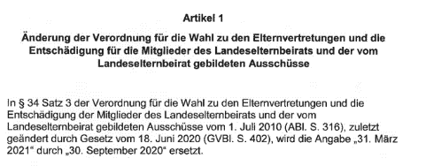
Schulelternbeirat
CORONA:
In Umsetzung der geltenden Verordnungslage zur Bekämpfung der Ausbreitung des Coronavirus kann eine Beschlussfassung innerhalb der schulrechtlichen Gremien nicht in der gewohnten Präsenzform stattfinden, soweit die geltende Hygiene,- insbesondere Abstandsregelungen nicht eingehalten werden können.
Stattdessen können Konferenzen unter Wahrung der Anforderungen des Datenschutzes auch in elektronischer Form stattfinden. Die Teilnahme an der elektronischen Konferenz steht in diesem Fall der Anwesenheit gleich.
Elternversammlungen dürfen nur abgehalten werden, wenn sie unabdingbar sind (sind also erlaubt!!) . Video- oder Telefonkonferenzen sind unter Wahrung der Vorgaben des Datenschutzes zu bevorzugen.
‚Soweit nach Maßgabe dieser Verordnung für den Zeitraum vom
27. April 2020 bis zum 31. März 2021 30. September 2020 Wahlen
zu den Elternvertretungen auch als Briefwahl durchgeführt werden
können, ist Abs. 2 Satz 3 wie folgt anzuwenden: Im Fall einer Wahl
unter Anwesenden sind abwesende Wahlberechtigte nur dann
wählbar, wenn sie sich zuvor schriftlich zur Annahme der Wahl
bereit erklärt haben.‘

Slide 21
Konferenzordnung:
https://www.rv.hessenrecht.hessen.de/bshe/document/hevr-KonfOHEV4P4
Verordnung für die Wahl zu den Elternvertretungen und die Entschädigung
der Mitglieder des Landeselternbeirats und der vom Landeselternbeirat gebildeten Ausschüsse
https://www.rv.hessenrecht.hessen.de/bshe/document/hevr-EltWahl_MitglEVHErahmen
Hessisches Schulgesetz
https://kultusministerium.hessen.de/sites/default/files/media/hkm/nichtamtliche_lesefassung_schulgesetz.pdf

Slide 22

Delegierte aller Wiesbadener Schulen wählen nach Schulform getrennt (Gymnasien, Grundschulen, …. ) für zwei Jahre die Mitglieder des Stadtelternbeirates. Dabei richtet sich die Anzahl der Mitglieder pro Schulform nach der Anzahl der SchülerInnen pro Schulform in Wiesbaden. Der StEB hat maximal 19 Mitglieder.
Schule 1
Schulische Delegierte für die Wahl des Stadtelternbeirates Schule 1
(Anzahl abhängig von der Größe der Schule)
Schule n
Schulische Delegierte für die Wahl des Stadtelternbeirates Schule n
(Anzahl abhängig von der Größe der Schule)
Schulelternbeirat
Vertretung ausländ. Eltern
Schulelternbeirat
Vertretung ausländ. Eltern
Vertreter Klassen-EB
Vertreter Klassen-EB
Vertreter Klassen-EB
Vertreter Klassen-EB
Vertreter Klassen-EB
Vertreter Klassen-EB
Klassen-EB
Klassen-EB
Klassen-EB
Klassen-EB
Klassen-EB
Klassen-EB
Klassen-EB
Klassen-EB
Eltern einer Klasse
….
….
Eltern ausländischer Kinder
……..
Eltern einer Klasse
….
….
Eltern ausländischer Kinder

Slide 23
Delegierte aller Wiesbadener Schulen wählen nach Schulform getrennt (Gymnasien, Grundschulen, …. ) für zwei Jahre die Mitglieder des Stadtelternbeirates. Dabei richtet sich die Anzahl der Mitglieder pro Schulform nach der Anzahl der SchülerInnen pro Schulform in Wiesbaden. Der StEB hat maximal 19 Mitglieder.
Wahlen am 6.2.21
Schule 1
Schulische Delegierte für die Wahl des Stadtelternbeirates Schule 1
(Anzahl abhängig von der Größe der Schule)
Wahlen bis 30.1.21
Schule n
Schulische Delegierte für die Wahl des Stadtelternbeirates Schule n
(Anzahl abhängig von der Größe der Schule)
Schulelternbeirat
Vertretung ausländ. Eltern
Schulelternbeirat
Vertretung ausländ. Eltern
Vertreter Klassen-EB
Vertreter Klassen-EB
Vertreter Klassen-EB
Vertreter Klassen-EB
Vertreter Klassen-EB
Vertreter Klassen-EB
Klassen-EB
Klassen-EB
Klassen-EB
Klassen-EB
Klassen-EB
Klassen-EB
Klassen-EB
Klassen-EB
Eltern einer Klasse
….
….
Eltern ausländischer Kinder
……..
Eltern einer Klasse
….
….
Eltern ausländischer Kinder

Slide 24

Delegierte aller hessischen Kreise und Städte wählen nach Schulform getrennt (Gymnasien, Grund-schulen, …. ) für drei Jahre die Mitglieder des Landeseltern-beirates. Dabei richtet sich die Anzahl der Delegierten pro Stadt oder Kreis für die Wahl des LEB pro Schulform nach der Anzahl der SchülerInnen pro Schulform der Stadt oder des Kreises. Der LEB hat maximal 19 Mitglieder.
Eltern mit Direktmandat nach Punkt 6 und 7
Wiesbadener Delegierte für die Wahl des Landeselternbeirates
Delegierte Stadt / Kreis 2 für die Wahl des Landeselternbeirates
Delegierte Stadt / Kreis n für die Wahl des Landeselternbeirates
….
Schule 1
Schule n
Schulische VertreterInnen für die Wahl der Delegierten des Landeselternbeirates Schule 1
(Anzahl abhängig von der Größe der Schule)
Schulische VertreterInnen für die Wahl der Delegierten des Landeselternbeirates Schule n
(Anzahl abhängig von der Größe der Schule)
Schulelternbeirat
Vertretung ausländ. Eltern
Schulelternbeirat
Vertretung ausländ. Eltern
Vertreter Klassen-EB
Vertreter Klassen-EB
Vertreter Klassen-EB
Vertreter Klassen-EB
Vertreter Klassen-EB
Vertreter Klassen-EB
Klassen-EB
Klassen-EB
Klassen-EB
Klassen-EB
Klassen-EB
Klassen-EB
Klassen-EB
Klassen-EB
Eltern einer Klasse
….
….
Eltern ausländischer Kinder
……..
Eltern einer Klasse
….
….
Eltern ausländischer Kinder

Slide 25
Delegierte aller hessischen Kreise und Städte wählen nach Schulform getrennt (Gymnasien, Grund-schulen, …. ) für drei Jahre die Mitglieder des Landeseltern-beirates. Dabei richtet sich die Anzahl der Delegierten pro Stadt oder Kreis für die Wahl des LEB pro Schulform nach der Anzahl der SchülerInnen pro Schulform der Stadt oder des Kreises. Der LEB hat maximal 19 Mitglieder.
Wahlen im Mai 21
Eltern mit Direktmandat nach Punkt 6 und 7
Wiesbadener Delegierte für die Wahl des Landeselternbeirates
Delegierte Stadt / Kreis 2 für die Wahl des Landeselternbeirates
Delegierte Stadt / Kreis n für die Wahl des Landeselternbeirates
Wahlen am 6.2.21
….
Schule 1
Schule n
Schulische VertreterInnen für die Wahl der Delegierten des Landeselternbeirates Schule 1
(Anzahl abhängig von der Größe der Schule)
Wahlen bis 30.1.21
Schulische VertreterInnen für die Wahl der Delegierten des Landeselternbeirates Schule n
(Anzahl abhängig von der Größe der Schule)
Schulelternbeirat
Vertretung ausländ. Eltern
Schulelternbeirat
Vertretung ausländ. Eltern
Vertreter Klassen-EB
Vertreter Klassen-EB
Vertreter Klassen-EB
Vertreter Klassen-EB
Vertreter Klassen-EB
Vertreter Klassen-EB
Klassen-EB
Klassen-EB
Klassen-EB
Klassen-EB
Klassen-EB
Klassen-EB
Klassen-EB
Klassen-EB
Eltern einer Klasse
….
….
Eltern ausländischer Kinder
……..
Eltern einer Klasse
….
….
Eltern ausländischer Kinder

Slide 26

Schulische Wahlen
Es gilt allgemein: - alle Wahlen sind geheim
- die Wahlen von Vertretern und Ersatzvertretern erfolgen in getrennten Wahlgängen
- die Wahlberechtigten haben in jedem Wahlgang so viele Stimmen, wie jeweils Ämter zu besetzen sind
- Zwischen Bewerberinnen und Bewerbern, die dieselbe Stimmenzahl erhalten haben, findet eine Stichwahl statt. Bei erneuter Stimmengleichheit, entscheidet das Los.
- Der SEB ist beschlußähig ab 50% anwesende Stimmberechtigte -> Laden Sie pro forma immer zu einer 2. Sitzung im Anschluss ein, um ggfs. diese Einschränkung zu umgehen.,

Slide 27
Schulische Wahlen
Oft gefragt:
Zu Wahlen ist schriftlich und fristgerecht einzuladen
alle Wahlen sind geheim
1 Stimme pro Klasse!!
die Wahlen von Vertretern und Ersatzvertretern erfolgen in getrennten Wahlgängen
die Wahlberechtigten haben in jedem Wahlgang so viele Stimmen, wie jeweils Ämter zu besetzen sind
Der SEB ist beschlussfähig ab 50% anwesende Stimmberechtigte (=Klassenelternbeiräte ODER VertreterInnen)
Tipp: Laden Sie pro forma immer zu einer 2. Sitzung im Anschluss ein, um ggfs. diese Einschränkung zu umgehen

Slide 28



Slide 29

Was ist elan?
„Eltern schulen aktive Eltern“
Ziel:
Förderung der vertrauensvollen Zusammenarbeit zwischen Eltern und Schule
Träger:
Kooperation des Landeselternbeirates Hessen und dem Hessischen Kultusministerium, seit 2001
Angebote:
Informations- und Fortbildungsangebote für Elternvertretungen in Schulen und interessierten Eltern, z.B. Elternrecht und Elternmitwirkung in der Schule, schulische Gremien, Schulprogramm, Fähigkeit zur Konfliktbearbeitung, von Eltern für Eltern
Alle Angebote unter: https://leb-hessen.de/elan/
elan-Ansprechpartnerin in Wiesbaden:
Inge Berg-Scholl (I.Berg-Scholl@web.de)
Link zum Flyer:
https://kultusministerium.hessen.de/sites/default/files/media/hkm/flyer_elan.pdf

Slide 30


Slide 31
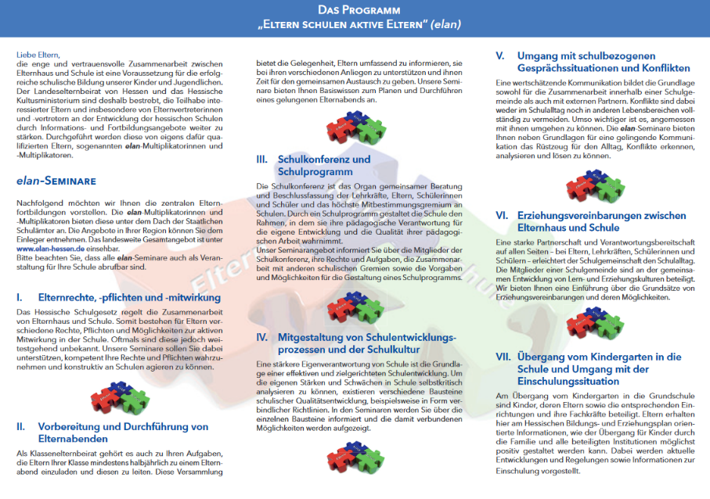

Slide 32
Agenda
1
Digitalisierung der Wiesbadener Schulen – Rahmenbedingungen, Vorgehensweise, Status
gemeinsamer Vortrag des staatlichen Schulamtes und des Wiesbadener Medienzentrums
2
Tätigkeitsbericht des Stadtelternbeirates
3
Elternmitbestimmung
– Gremien, Bedeutung, Informationsmöglichkeiten, Zusammenarbeit
4
CORONA:
Aktuelle schulische Situation – Hygieneplan, Maskenpflicht, digitaler Unterricht

Slide 33
Tätigkeitsbericht des Stadtelternbeirates
StEB Wiesbaden – Corona
Stand der verordneten Maßnahmen:
Seit dem 19.10.2020 gilt der Hygienplan 6.0 ( hygieneplan_6.0 ) mit all seinen Anlagen zu Musik, Sport etc.
Mit Ministerschreiben vom 30.10.2020 wurden neue Corona-Maßnahmen festgelegt (Ministerschreiben 30.10.20. neue Coronamaßnahmen )
Ab 2.11.2020 bis vorerst 27.11.2020 gilt Stufe 2 für alle Schulen in Wiesbaden (2020-11-01 – Verfügung Auslösung Stufe 2) und optional Wechselunterricht nach Stufe 3 und Distanzunterricht nach Stufe 4 (Leitfaden Schulbetrieb im Schuljahr 2020-2021)
Maskenpflicht in der Schule, auch im Unterricht ab Klassenstufen 5 (mit kurzzeitigen Maskenpausen bei 1,5m Abstand oder bei Klausuren), Visiere und Spuckschutz sind kein Ersatz für MNS
In IGSen nur noch Binnendifferenzierung
In Oberstufe / berufliche Schulen möglichst Wechselunterricht
Sportunterricht im Freien, Musik ohne Gesang und Blasinstrumente
Feste Sitzordnungen -> Nachverfolgbarkeit
Wechselmodell ab Klasse 7 optional
Möglichst gestaffelte Pausenregelungen
Religions- und Fremdsprachenunterricht abhängig von der Jahrgangsstufe möglichst in Kohorten oder digital
Nachmittagsangebot in Grundschulen ist vorzuhalten, Besuch mit MNS, möglichst in Kohorten
Keine AGs
Ganztagsangebot an weiterführenden Schulen ist vorzuhalten in Kohorten

Slide 34
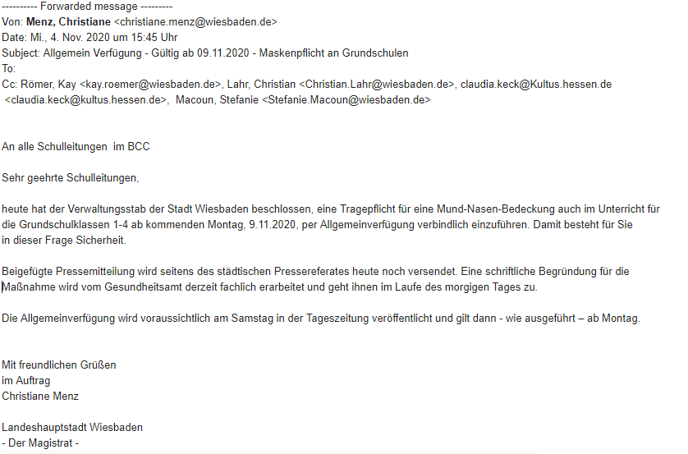
Tätigkeitsbericht des Stadtelternbeirates
StEB Wiesbaden – Corona – Masken für GrundschülerInnen ab 9.11.
NEU:

Slide 35
Tätigkeitsbericht des Stadtelternbeirates
StEB Wiesbaden – Corona
Aktivitäten des Stadtelternbeirates:
Umfrage zu Erfahrungen zum Distanzlernen während des 1. Lockdowns (Mai 2020) und zum Schulstart nach den Sommerferien
Mehrere Pressemitteilungen, auch zusammen mit der GEW, dem SSR und anderen StEBs / KEBs zu Forderungen für den Schulbetrieb
Forderung nach Einhaltung von Grenzwerten / Abweichungen von Empfehlungen des RKI bzgl. Gestaltung des Unterrichts
(RKI : Praevention-Schulen )
Erhaltung des Präsenzunterrichts als Priorität -> Luftfiltergeräten für Klassenräume (PM Luftfilter StEB 28102020)
Maßgaben des Handelns des Stadtelternbeirates:
Schulen nicht ausreichend vorbereitet für den flächendeckenden, qualitativ hochwertigen Distanzunterricht
bzgl. technischer Ausstattung, Personalausstattung, Lehrerfortbildung, pädagogischen Konzepten
Fehlen von Methoden, Formaten, Vorgaben für das Distanzlernen seitens des HKM und der Schulämter
Präsenzunterricht solange wie möglich (unter Einhaltung der Vorgaben)
Betreuung sicherstellen (ab Stufe 3)
Wir brauchen Ihre Rückmeldung, um die mehrheitlichen Interessen der
Elternschaft zu vertreten

Slide 36
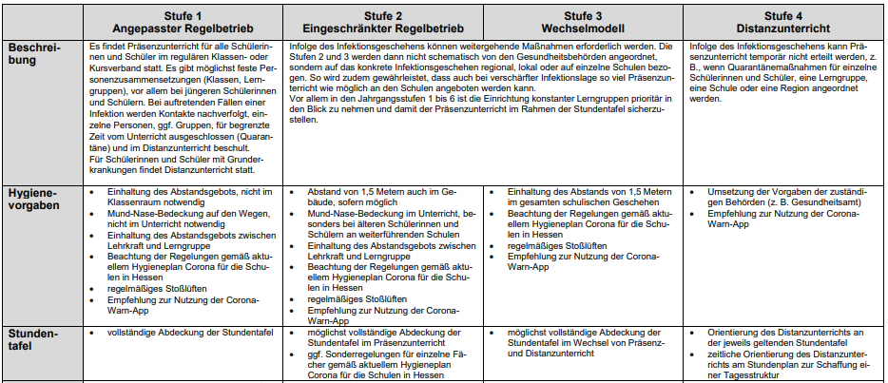
Tätigkeitsbericht des Stadtelternbeirates
StEB Wiesbaden – Corona Stufenplan

Slide 37

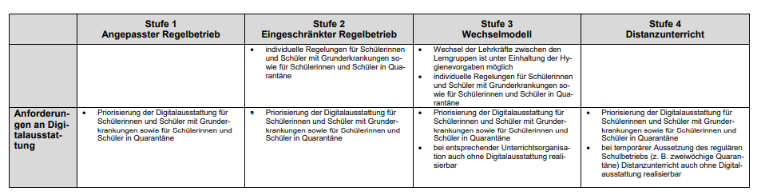
Tätigkeitsbericht des Stadtelternbeirates
StEB Wiesbaden – Corona Stufenplan

Slide 38
Tätigkeitsbericht des Stadtelternbeirates
StEB Wiesbaden – Corona
Distanzunterricht wird eingerichtet:
für einzelne SchülerInnen mit Grunderkrankungen (Stufe 1), die dauerhaft nicht am Präsenzunterricht im Klassen- oder Kursverband teilnehmen können, sowie für einzelne SchülerInnen, die aufgrund von Quarantäneanordnungen nicht am Präsenzunterricht teilnehmen dürfen.
für SchülerInnen, die aufgrund des Infektionsgeschehens und der damit verbundenen Hygienevorgaben nur umschichtig in geteilten Lerngruppen unterrichtet werden können (Stufe 3, Distanzphasen bis 1 Woche)
für einzelne Schülerinnen und Schüler, Lerngruppen oder auch ganze Schulen, im Falle von angeordneten Quarantänemaßnahmen (lokal, regional, landesweit). In diesem Fall tritt der Distanzunterricht für den Zeitraum der Schließung an die Stelle des Präsenzunterrichts (Stufe 4).
Umsetzungsvarianten:
Variante 1: Zuschaltung zum Präsenzunterricht durch Video-konferenzsysteme für einzelne SchülerInnen
Variante 2: Beschulung von SchülerInnen (mit Grunderkrankungen oder unter Quarantäne) mit Hilfe von Videokonferenz-systemen, synchron oder asynchron mit dem Präsenzunterricht (auch durch kursfremde z.B. Risiko-Lehrkräfte)
Variante 3: Beschulung durch andere Formen der Anbindung an den Präsenzunterricht. Lehrkräfte bereiten Unterrichts- und Übungsmaterialien didaktisch so auf, dass die Einführung neuer Lerngegenstände auch im Distanzunterricht erfolgen kann. Lehrkräfte stehen den SchülerInnen zu individuell festgelegten Besprechungs- und Beratungszeiten zur Verfügung.

Slide 39
Tätigkeitsbericht des Stadtelternbeirates
StEB Wiesbaden – Erfahrungen Distanzbeschulung
Ergebnisse:
Umfrage in der Elternschaft zum Distanzbeschulung in der Zeit des ersten Lockdowns (Mai 2020)
http://www.steb-wiesbaden.de/ergebnisse-der-elternumfrage-zum-thema-homeschooling/ 4800 TeilnehmerInnen
Uneinheitliche, unabgestimmte Vorgehensweise / fehlende Koordination bei der Distanzbeschulung bzgl. Rhythmus, Umfang und Inhalten der Arbeitsaufträge (Wochenplanung ? Koordination durch Klassenleitung?)
Vorwiegend Selbststudium der SuS anhand von Arbeitsblättern (Videokonferenzen? Digitale Lernmittel-datenbank?)
Fehlen von altersgerechten, verlässlichen Kommunikations- und Lernplattformen (hessisches Schulportal ?)
Uneinheitliche Nutzung der Lernportale durch die verschiedenen LehrerInnen (Lehrerfortbildung ?)
Fehlen der technischen Voraussetzungen bei den SuS : - kein internetfähiges Endgerät außer Handy : ca. 10%
- kein leistungsfähiger Internetzugang: ca. 3-5%
fehlende individuelle Rückmeldung oder nicht-individualisierten Rückmeldung an die SchülerInnen (z.B. nur Verteilen von Musterlösungen) : 48 – 73 % je nach Schulform

Slide 40
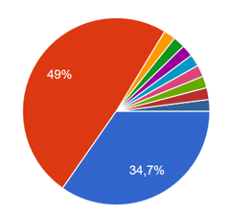
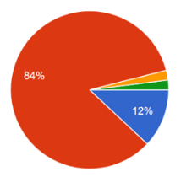

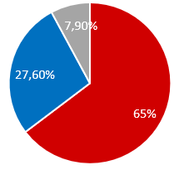
Tätigkeitsbericht des Stadtelternbeirates
StEB Wiesbaden – Ausstattung der SuS mit digitalen Endgeräten
Ergebnisse: Umfrage bei SEBs zum Schulstart nach den Sommerferien
3. Wurden den SchülerInnen, die selber kein
digitales Endgeräte besitzen, inzwischen
Geräte zur Verfügung gestellt?
Wurde die digitale Situation innerhalb der letzten Monate verbessert?
Werden nun vermehrt digitale Medien im Unterricht eingesetzt?
teilweise
Stand der städtischen Endgeräte Beschaffung für ‚bedürftige‘ SchülerInnen (Ziel: Ausleihsysteme in Form von Gerätepools)
Bedarfsabfrage im Sommer 2020:
- Tablets: 4000 Stück (davon ca. 2500 dringlich)
- Laptops 1200 Stück (davon ca. 700 dringlich)
- Haushalte ohne WLAN: 1400 an ca. 70 Schulen
Beschaffungsstatus:
- bestellt: 4000 Endgeräte (ipads+Laptops)
eingetroffen: - ipads: 1330 Stück, - Laptops: 0
an SuS verliehen: fast keine

Slide 41
Tätigkeitsbericht des Stadtelternbeirates
StEB Wiesbaden – Corona
FAZIT:
Zweifel daran , dass ein kompletter Distanzunterricht gelingen kann, sind begründet
Der Wechselunterricht (ohne oder mit teilweiser digitaler Unterstützung ) scheint die einzige realistische Variante
Guter Wechselunterricht der ALLE Fächer und ALLE Lerninhalte berücksichtigt, die Familien und SchülerInnen nicht allein lässt, ist sehr personalintensiv

Slide 42
Tätigkeitsbericht des Stadtelternbeirates
StEB Wiesbaden – Corona
Hier gehts zur Petition ‚BILDUNGSGERECHTIGKEIT UND GESUNDHEITSSCHUTZ IN DER PANDEMIE‘
gerichtet an Deutscher Bundestag und Petitionsausschuss
https://www.openpetition.de/petition/Gesundheitsschutz in der Pandemie

Slide 43
Vielen Dank !
Die Unterlagen erhalten Sie per email.
Schauen Sie doch mal auf www.steb-wiesbaden.de vorbei.

Slide 44
Back Up

Slide 45
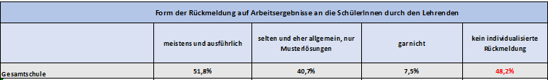
Tätigkeitsbericht des Stadtelternbeirates
StEB Wiesbaden – Erfahrungen Distanzbeschulung
Ergebnisse:
Umfrage in der Elternschaft zum Distanzbeschulung in der Zeit des ersten Lockdowns (Mai 2020)

Slide 46
Tätigkeitsbericht des Stadtelternbeirates
StEB Wiesbaden – Wechselmodell Definition
Wechselmodell:
Aufteilung von Kursen oder Klassen in kleinere Lerngruppen. Einführung von A / B-Stundenplänen, bei denen einige Schülerinnen und Schüler an A-Tagen und andere an B-Tagen kommen. Diejenigen, die nicht in der Schule sind, werden zu Hause eingebunden.
Blended Learning:
zwei Lernformen (Präsenzschulung und E-Learning) werden kombiniert und zu einer Einheit zusammengeführt.

Slide 47
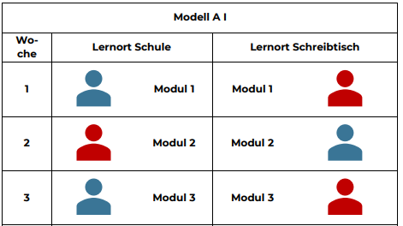
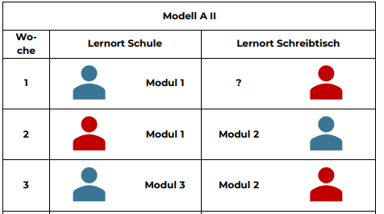
Tätigkeitsbericht des Stadtelternbeirates
StEB Wiesbaden – Wechselmodelle Vor- und Nachteile
Beide Gruppen im Einwochenrhythmus inhaltlich parallel durch die Unterrichtsreihe
Die Lehrkraft bereitet in diesem Fall den Unterricht also einmal für den Lernort Schule und einmal für den Lernort Schreibtisch auf.
beide Gruppen bearbeiten parallel dieselben Inhalte
Erheblicher Aufwand für die Lehrkraft, die den Unterricht für beide Gruppen vorbereiten und begleiten muss. Um Inhalte im Distanzunterricht zu vermitteln bedarf es mehr erklärende Schreibarbeit bzw. den Einsatz von Videokonferenzen.
Lehrkraft muss zum einen die Präsenzzeit vorbereiten und führt diese in beiden Gruppen hintereinander durch. Für den Distanzteil hat die Lehrkraft ebenfalls Lernarrangements vorbereitet, kann das aber im Vgl. zu Modell A I zeitversetzt erledigen.
deutliche Entlastung in der Vorbereitung für die Lehrkraft als bei A I
Es lassen sich deutlich weniger Inhalte vermitteln. Die Fachschaften und Bildungsgänge müssen sich verständigen, auf welche Inhalte verzichtet werden soll.
Variante 1: Der Lernort Schule :inhaltliche Erarbeitung von Inhalten und Themen. häuslichen Arbeitsphase vertiefende Aufgabenstellungen
Variante 2: Die inhaltliche Auseinandersetzung wird über gezielte Darreichung von Informationen und erschließende Aufgaben in die Distanz verlegt. Die wertvolle Präsenzzeit steht für Fragen, Diskussionen, Vernetzung und Übungen mit den Lehrerinnen und Lehrern zur Verfügung.

Slide 48
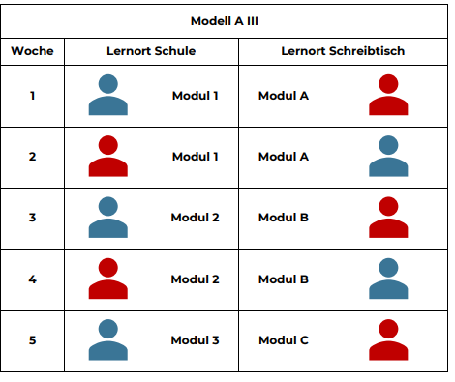
Tätigkeitsbericht des Stadtelternbeirates
StEB Wiesbaden – Wechselmodell
Die eine Unterrichtsreihe mit den Modulen 1, 2, 3 ... findet ausschließlich in der Schule statt, während sich die Lernenden wochenwechselweise „parallel“ im Distanzlernen mit der Unterrichtsreihe mit den Modulen A, B, C, … auseinandersetzen.
Die Schülerinnen und Schüler müssen zweigleisig arbeiten
Die Lehrkraft muss mehrere Module erarbeiten und die SchülerInnen in der Schule und ggfs . auch in der häuslichen Arbeit unterstützen.
Quelle:
https://kfmschulen.de/wp-content/uploads/2020/09/Anlage-3_M%C3%B6gliche-Modelle-zur-Verzahnung-von-Distanz-und-Pr%C3%A4senzunterricht-.pdf

